Slide 1
2024 年度
オンライン FMODD スタートアップ講習会 (5)
FMO 計算結果の解析
理化学研究所
大山達也

Slide 2
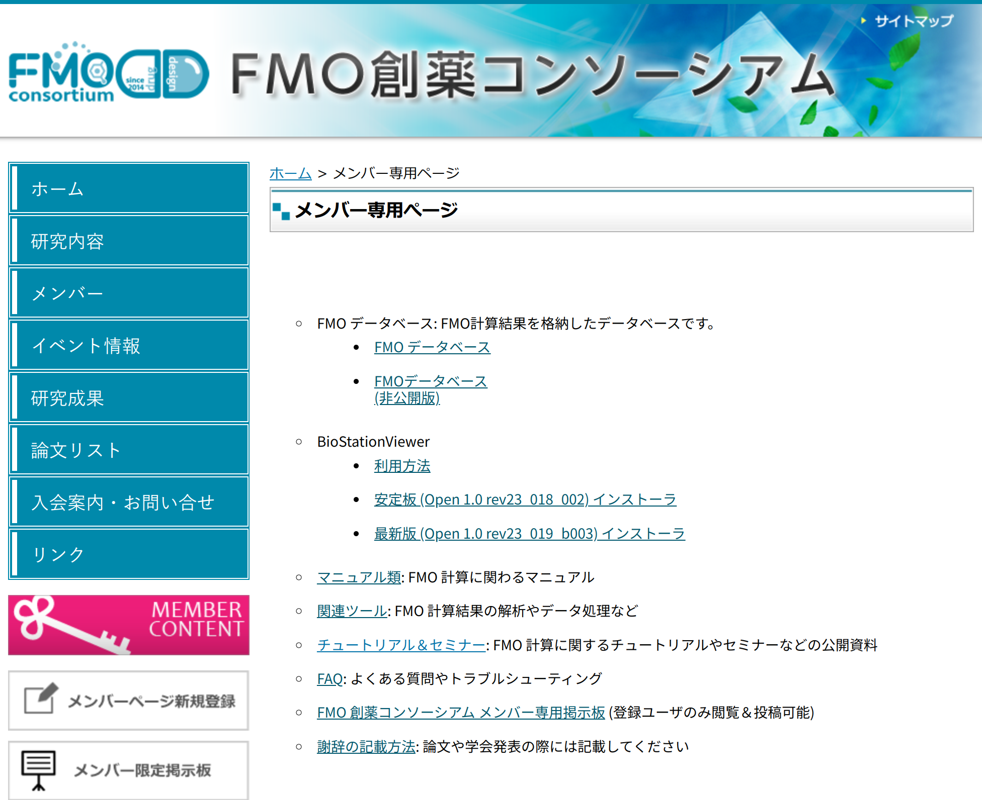
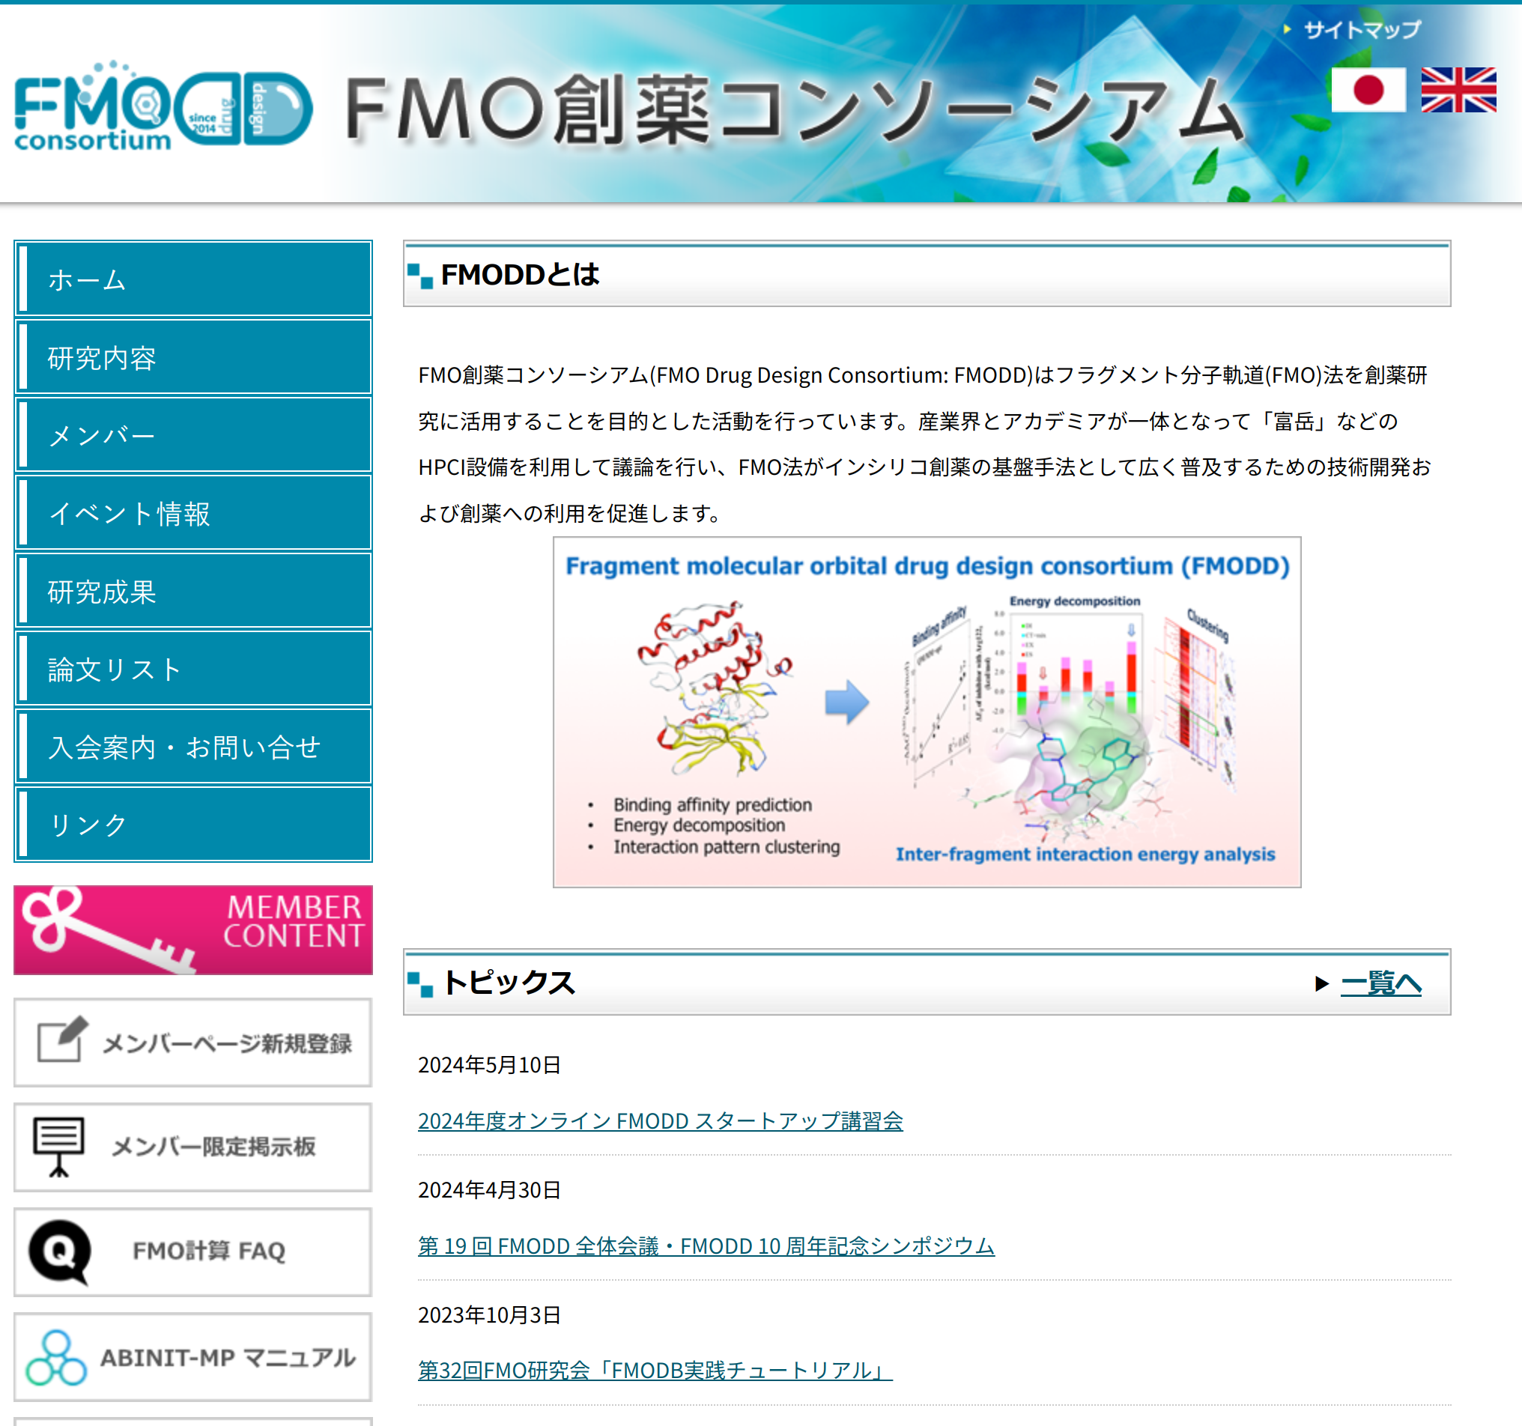
本講義の事前準備
講義では、主に BioStation Viewer を使った解析を紹介しますので、BioStation Viewer を
インストールしてきてください。
FMODD の HP (https://fmodd.jp/) にアクセスします。
MEMBER CONTENT からメンバーページに進みます。
“安定板 (Open 1.0 rev23_018_002) インストーラ” をクリックしてインストーラをダウンロードする。
ダウンロードしたインストーラをダブルクリックし、インストーラの指示に従い、インストールする。

Slide 3
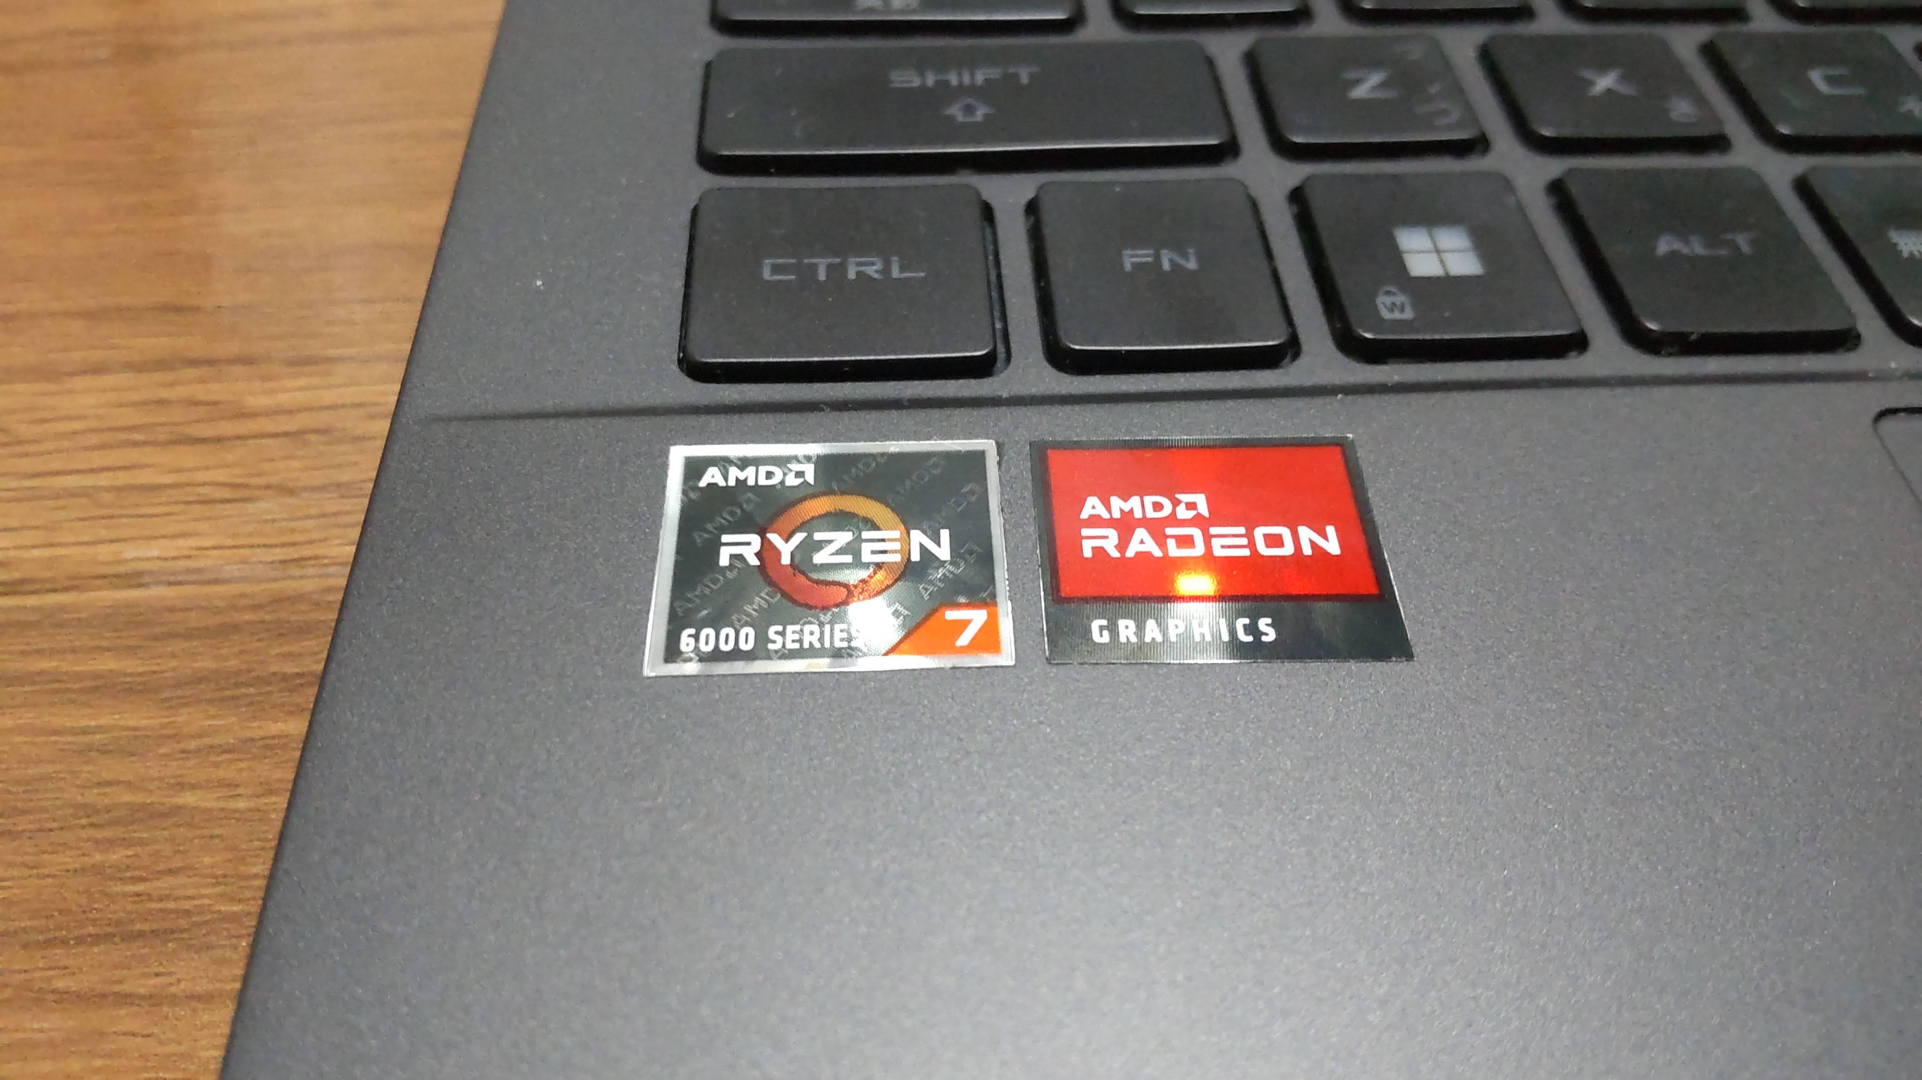
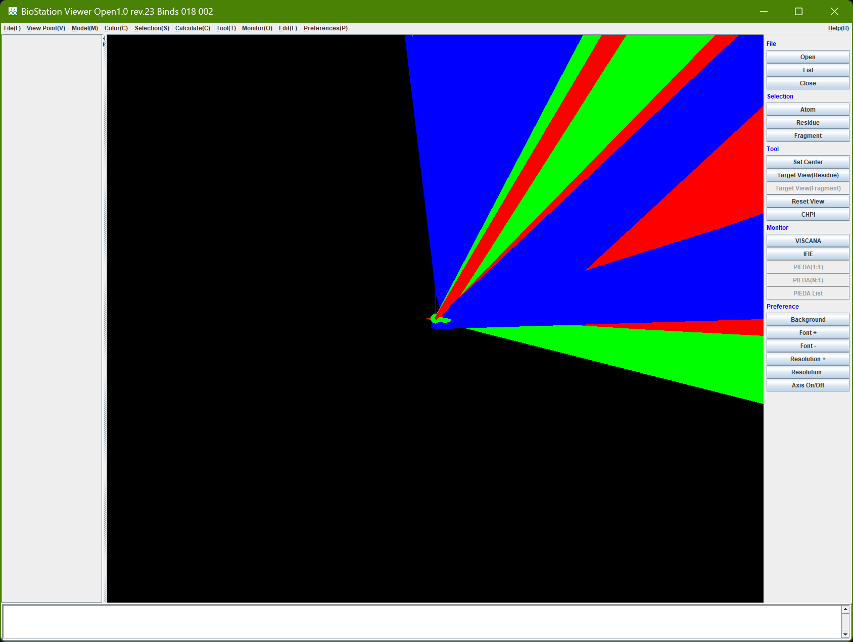
BioStation Viewer の既知の問題
問題:
  AMD Radeon 系のグラフィックカード (右図の
  ロゴシール入りの PC) では、右下図のように
  BioStation Viewer のグラフィックがおかしくなる場合があります。
    PC の構成や Radeon のバージョンによる
    当たり外れがあります。
  仮想 PC 上では、BioStation Viewer が起動
  できません。
次善策:
  BioStation Viewer による解析を Intel 系や nVidia 系のグラフィックカード搭載マシンで行う。
  BioStation Viewer を使わないで解析をする。
    BioStation Viewer の機能すべてでは
    ありませんが、根幹の解析は Viewer なしでもできるので、それも講義で紹介します。

Slide 4
本講義の目的
フラグメント分子軌道 (FMO) 計算で計算されたタンパク質-リガンド間の
相互作用を解析する。
創薬における薬の条件:
  ターゲットとなるタンパク質などの
  生体分子に結合する。
  生体分子の機能を調整する。
    生体分子の構造や電子状態を変化させる。
    生体分子に強く結合して、本来結合する内在性化合物を追い出して結合させない。
  他の生体分子と結合して、副作用を
  発現しない。
FMO 計算による相互作用解析で分かること
  結合エネルギ
  相互作用部位
  相互作用の種類 (水素結合、π-π stacking 相互作用など)
FMO 計算の応用例
  薬となる化合物の生体分子に対する
  相互作用
  構造や電子状態が変化した際の生体分子
  内部の相互作用エネルギーの変化

Slide 5
本講義の流れ
FMO 計算による相互作用エネルギー
ABINIT-MP で出力されるファイル
BioStation Viewer による相互作用エネルギーの抽出
BioStation Viewer による相互作用エネルギーの解析
BioStation Viewer を用いない相互作用エネルギーの抽出と解析

Slide 6
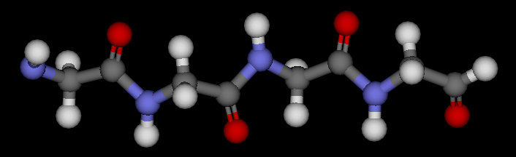
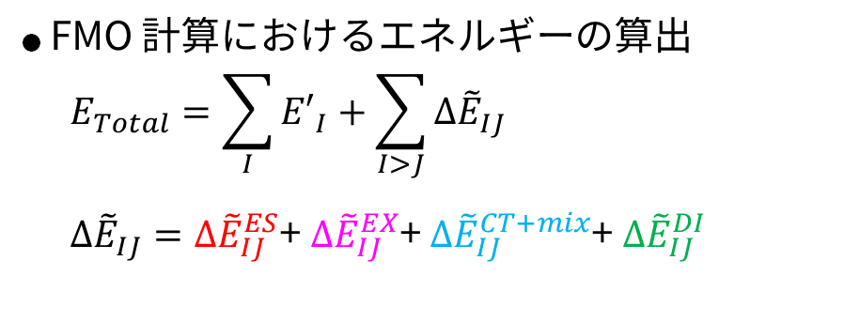
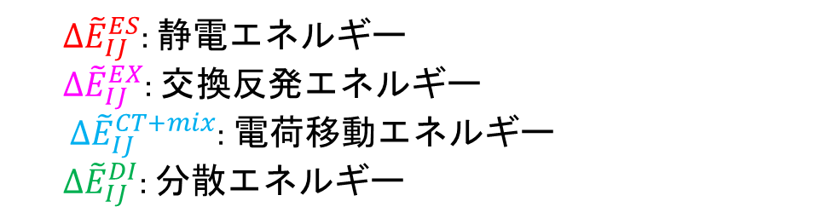
FMO 計算における相互作用エネルギー
フラグメント分子軌道 (FMO) 計算の流れ
  分子をアミノ酸残基やヌクレオチドなどの小さなフラグメント単位に分割する。
  フラグメント単体の分子軌道を計算する。
  フラグメント間の分子軌道を計算する。
FMO 計算におけるエネルギーの算出
$$E_{Total}=\sum_{I}{{E′}_{I}+\sum_{I>J}{Δ{\tilde{E}}_{IJ}}}$$
${Δ\tilde{E}}_{IJ}={Δ\tilde{E}}_{IJ}^{ES}$+ ${Δ\tilde{E}}_{IJ}^{EX}$+ ${Δ\tilde{E}}_{IJ}^{CT+mix}$+ ${Δ\tilde{E}}_{IJ}^{DI}$
${Δ\tilde{E}}_{IJ}^{ES}$: 静電エネルギー
${Δ\tilde{E}}_{IJ}^{EX}$: 交換反発エネルギー
${Δ\tilde{E}}_{IJ}^{CT+mix}$: 電荷移動エネルギー
${Δ\tilde{E}}_{IJ}^{DI}$: 分散エネルギー
ペプチド
N 末端
C 末端

Slide 7
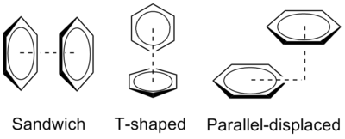
FMO 計算における相互作用エネルギーの構成
AJF ファイルにて、&ANALYSIS の PIEDA = ‘ON’ にすることで、PIEDA (Pair Interaction Energy Decomposition Analysis) による相互作用エネルギーを 4 分割して解析する ことができる。
静電エネルギー (electrostatic energy; ES)
  静電相互作用 (荷電部位間)
  水素結合 (後述の CT+mix も含む)
    荷電-分極部位間
    分極-分極部位間
交換反発エネルギー (exchange repulsion energy; EX)
  立体障害
電荷移動とその他 (charge transfer and mixing energy; CT+mix)
  水素結合に付随するエネルギー
分散エネルギー項 (dispersion energy; DI)
  π-π スタッキング相互作用
  CH-π 相互作用
  CH-HC 相互作用
  無極性部位間の分子間相互作用

Slide 8
本講義の流れ
FMO 計算による相互作用エネルギー
ABINIT-MP で出力されるファイル
BioStation Viewer による相互作用エネルギーの抽出
BioStation Viewer による相互作用エネルギーの解析
BioStation Viewer を用いない相互作用エネルギーの抽出と解析

Slide 9
ABINIT-MP で出力されるファイル: ログファイル
ABINIT-MP の標準出力を保存したテキストファイル
1 行目以降: ヘッダ行
"## READ NAMELIST" 行以降: 計算に使用されるパラメータ
"## MOLECULE AND FRAGMENT INFORMATION" 行以降:
  原子情報 (元素、座標)
  フラグメント情報 (電荷、フラグメント構成原子インデックス、BDA/BAA)
"## MONOMER SELF CONSISTENT CHARGE PROCEDURE" 行以降:
  フラグメント単体の計算結果
"## DIMER SCF AND MP2" 行以降: フラグメント間の計算
"## MP2-IFIE" 行以降: フラグメント間の HF や MP2 エネルギー
"## PIEDA" 行以降: PIEDA によってエネルギー分割されたフラグメント間の相互作用エネルギー
"## Mulliken atomic population" 以降: 原子電荷

Slide 10
ABINIT-MP で出力されるファイル: CPF ファイル (1/2)
ABINIT-MP が出力するチェックポイントファイル (出力形式は決まっているが、読みにくい)
1 行目: CPF ファイルのバージョン
2 行目: 原子数、フラグメント数
原子情報 (1 原子につき、1 行):
  原子インデックス
  元素
  原子タイプ
  残基名
  残基番号
  フラグメント番号
  座標
  Mulliken、NPA、ESP での原子電荷
  Chain ID
フラグメントの電子数 (1 フラグメント 5 文字、1 行 16 フラグメント)
フラグメント間の結合本数 (1 フラグメント 5 文字、1 行 16 フラグメント)
フラグメント間で結合している原子 (5 文字に原子 i と原子 j の原子インデックス)
フラグメント間の最短原子間距離 (原子 i と j の原子インデックスと最短距離)
双極子モーメント
基底関数名 (1 行)
電子状態 (1 行)
計算方法 (1 行)

Slide 11
ABINIT-MP で出力されるファイル: CPF ファイル (2/2)
ABINIT-MP が出力するチェックポイントファイル (出力形式は決まっているが、読みにくい)
近似パラメータ (1 行):
  AO population の近似パラメータ
  点電荷近似の近似パラメータ
  Dimer-es 近似の近似パラメータ
核間反発エネルギー (1 行)
全電子エネルギー (1 行)
モノマーエネルギー (1 フラグメント 1 行)
  核間反発エネルギー (24 文字で小数点以下 15 桁)
  電子エネルギー (24 文字で小数点以下 15 桁)
  MP2 相関エネルギー (24 文字で小数点以下 15 桁)
  MP3 相関エネルギー (24 文字で小数点以下 15 桁)
  原子軌道数 (12 文字)
  分子軌道数 (12 文字)
フラグメント間相互作用エネルギー (1 ペア 1 行):
  核間反発エネルギー (24 文字で小数点以下 15 桁)
  電子エネルギー (24 文字で小数点以下 15 桁)
  静電エネルギー (24 文字で小数点以下 15 桁)
  MP2-IFIE (24 文字で小数点以下 15 桁)
  SCS-MP2 IFIE (24 文字で小数点以下 15 桁)
  MP3-IFIE (24 文字で小数点以下 15 桁)
  SCS-MP3 IFIE (24 文字で小数点以下 15 桁)
  HF-IFIE-BSSE (24 文字で小数点以下 15 桁)
  SCS-MP2-IFIE-BSSE (24 文字で小数点以下 15 桁)
  SCS-MP3-IFIE-BSSE (24 文字で小数点以下 15 桁)
  溶媒の遮蔽効果の ES (24 文字で小数点以下 15 桁)
  溶媒の遮蔽効果の NP (24 文字で小数点以下 15 桁)
  PIEDA の EX (24 文字で小数点以下 15 桁)
  PIEDA の CT+mix (24 文字で小数点以下 15 桁)
  PIEDA の電荷移動量 (24 文字で小数点以下 15 桁)

Slide 12
本講義の流れ
FMO 計算による相互作用エネルギー
ABINIT-MP で出力されるファイル
BioStation Viewer による相互作用エネルギーの抽出
BioStation Viewer による相互作用エネルギーの解析
BioStation Viewer を用いない相互作用エネルギーの抽出と解析

Slide 13
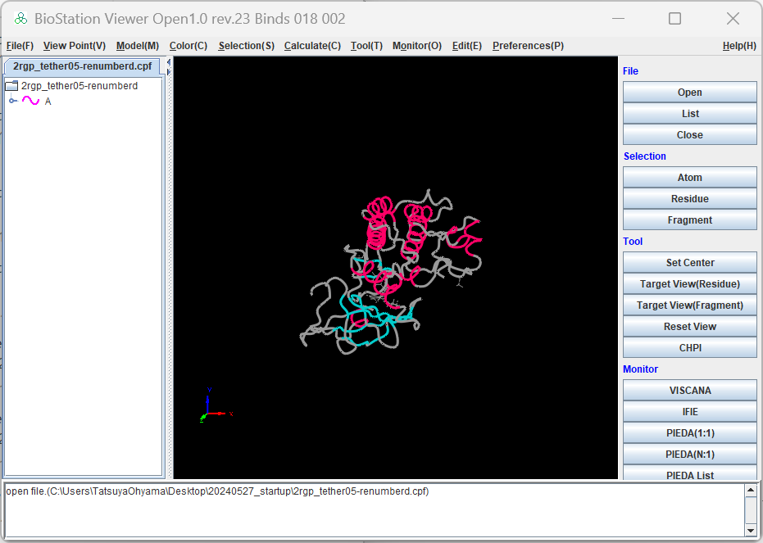
BioStation Viewer の基本操作
クリック操作:
  左ボタン: 残基を選択 (デフォルト)
    上部メニューあるいは右サイドバーの “Selection” で選択単位を変更可
    選択解除するには、左サイドバー内の
    空白をクリック
  選択したフラグメント上での右ボタン:
  フラグメントの表示プロパティを表示
ドラッグ操作:
  左ボタン: 回転
  右ボタン: 平行移動
  中央ボタン: 拡大・縮小
全体の描画方法の変更は、上部メニューの “Model” や “Color” から変更する。

Slide 14
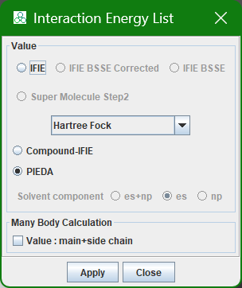
BioStation Viewer による相互作用エネルギーの抽出 (1/2)
配布データの "2rgp_tether05-renumberd.cpf" を BioStation Viewer で開く。
  ファイルをドラッグアンドドロップする。
  右の "Open" ボタンや、 "File" → "Open File"
  からダイアログ経由で開く。
  巨大な系の場合、"File" → "Open CPF File"
  から、読み込むフラグメントを限定して読み込む
  こともできる。
左サイドバーから、リガンド (“HYZ11 (304)”) を
選択する。
右サイドバーの "PIEDA List" か、上部メニューの "Monitor" → "IFIE/PIEDA" → "List" をクリックする。
"Interaction Energy List" ウィンドウで、 "PIEDA" を選択する。
"Apply" ボタンをクリックする。
(3)
(4)
(5)

Slide 15
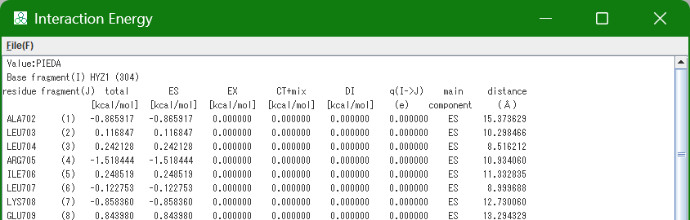
BioStation Viewer による相互作用エネルギーの抽出 (2/2)
"Interaction Eenergy" ウィンドウの "File" → "Save" から、リガンドに対する
各フラグメントとの PIEDA エネルギーをテキストファイル形式で保存する。
各フラグメントに対する相互作用エネルギー
ES エネルギー
CT+mix エネルギー
電荷移動量
主な相互作用エネルギー
EX エネルギー
DI エネルギー
フラグメント間距離
フラグメント番号
アミノ酸残基名と残基番号

Slide 16
本講義の流れ
FMO 計算による相互作用エネルギー
ABINIT-MP で出力されるファイル
BioStation Viewer による相互作用エネルギーの抽出
BioStation Viewer による相互作用エネルギーの解析
BioStation Viewer を用いない相互作用エネルギーの抽出と解析

Slide 17
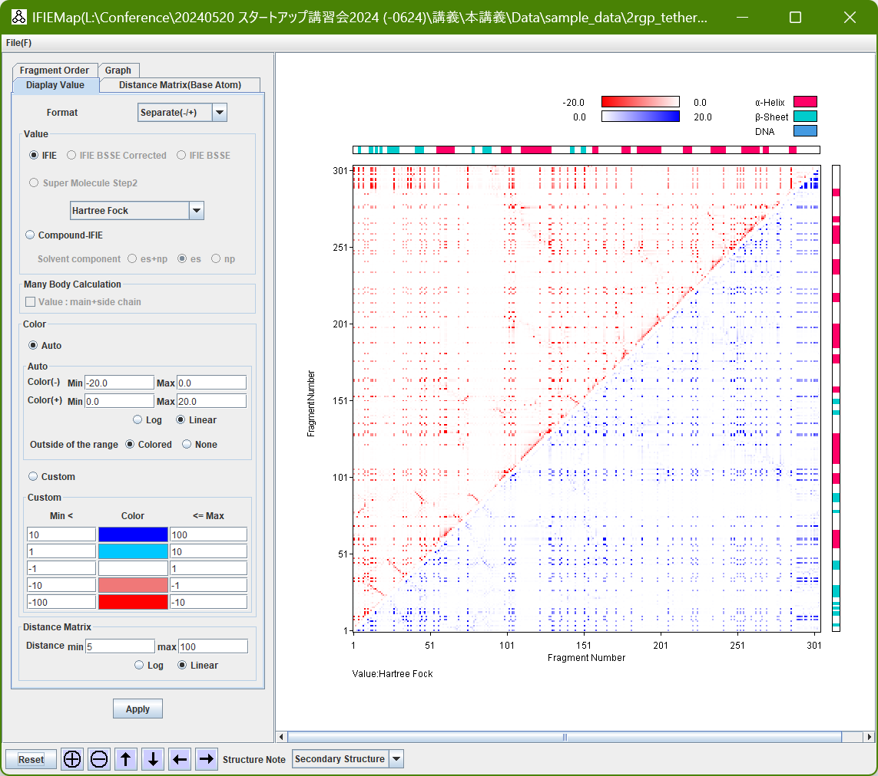
BioStation Viewer による相互作用エネルギーの解析 (1/5)
相互作用エネルギーの全体像を把握するために、IFIEmap を描画する。
上部メニューの "Monitor" → “IFIE MAP” を選択する。
"Color" 項目を設定する。
  "Color (-)" → "Min" : -20
  "Color (+)" → "Max" : 20
"Apply" ボタンをクリックする。
その他
  Value 項目の "Hartree Fock" を切り替えることで、相互作用エネルギーを構成するエネルギー項毎に、
  フラグメントペアがの相互作用の強さを俯瞰できる。
  グラフは対話的操作が可能で、特定のエリアを
  ドラッグすることで、そのエリアを拡大できる。
  元のサイズに戻す場合は、下部の "Reset" ボタンをクリックする。

Slide 18
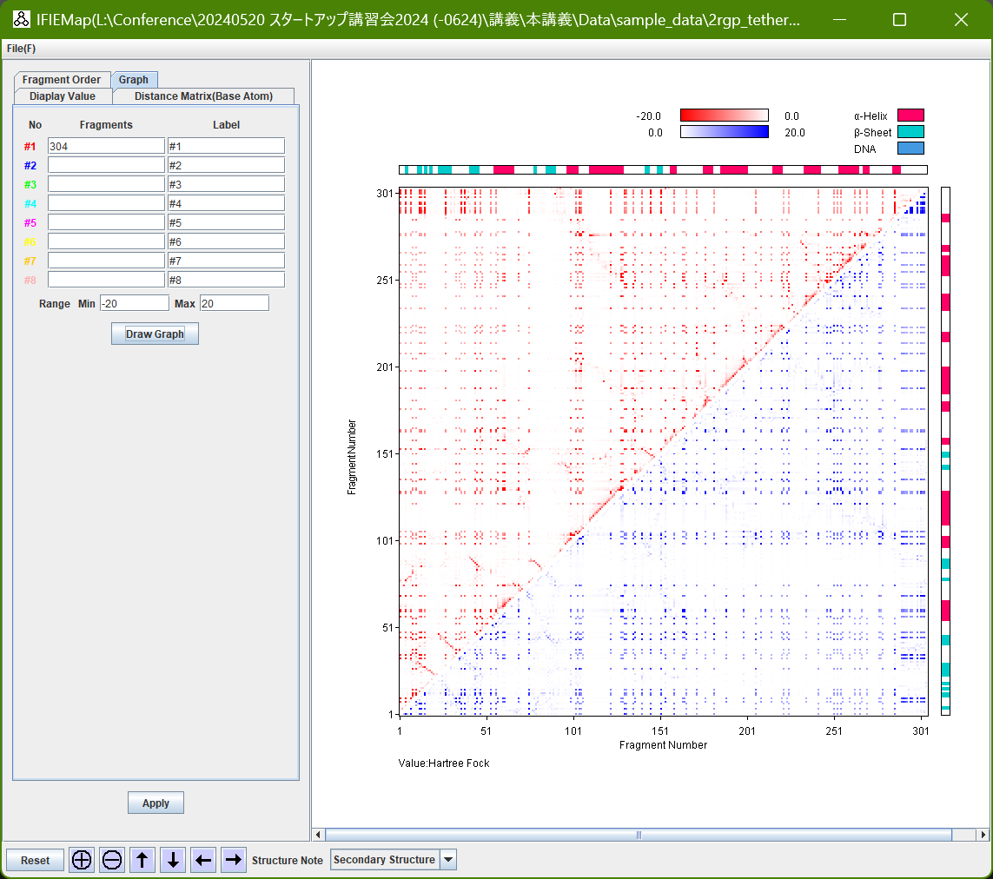
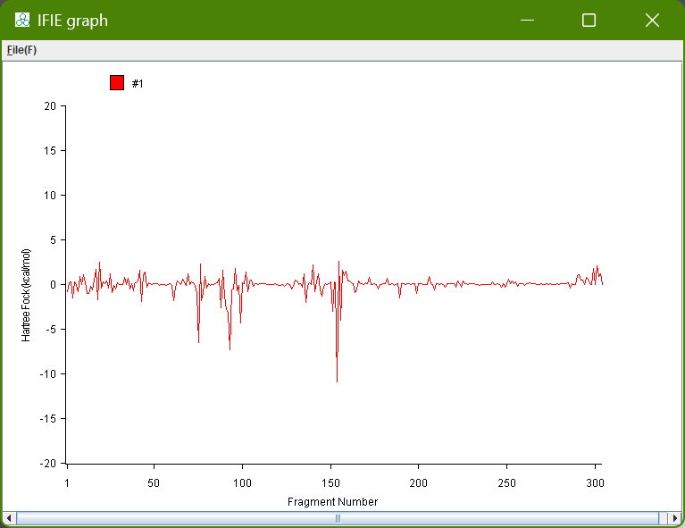
BioStation Viewer による相互作用エネルギーの解析 (2/5)
特定のフラグメントと他のフラグメントとの相互作用を解析 (1:1 解析) する。
"Graph" タブをクリックする。
"#1" の Fragments にリガンド HYZ11 (304) を示す "304" を入力する。
Y 軸の範囲を決めるため、"Range" を設定する。
  "Min": -20
  "Max": 20
"Draw Graph" ボタンをクリックする。
Arg776
Pro794
Asp855

Slide 19
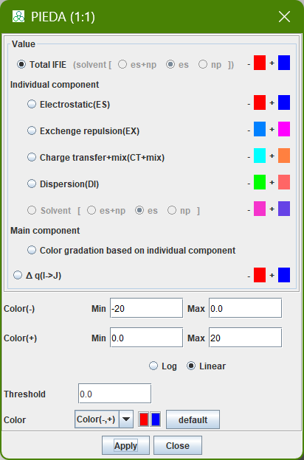
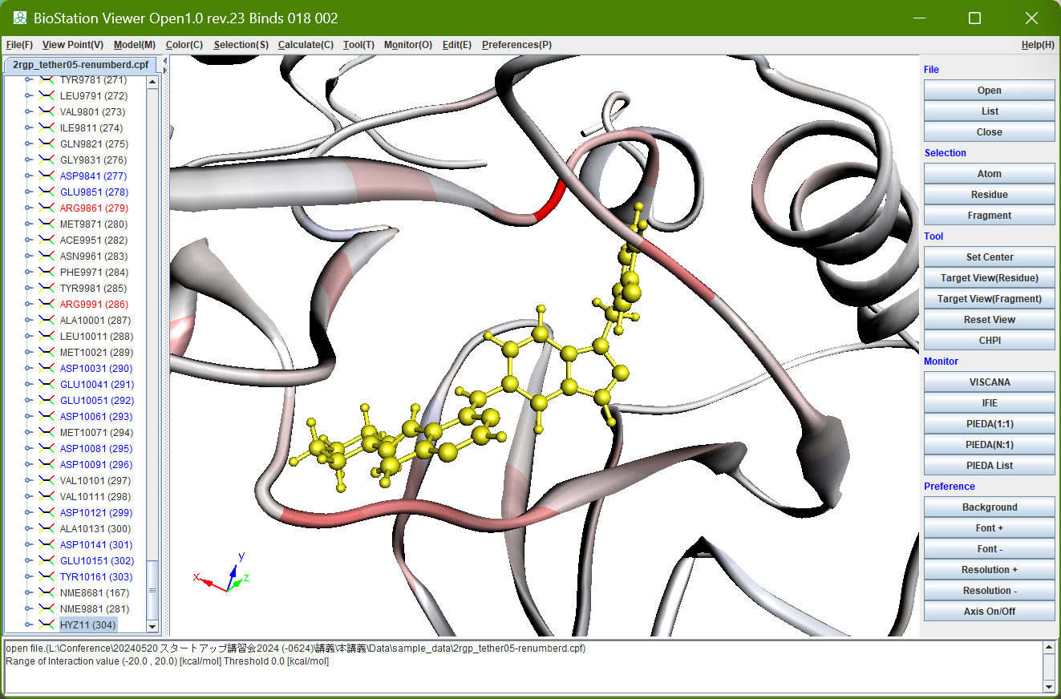
BioStation Viewer による相互作用エネルギーの解析 (3/5)
相互作用の強さを構造上で可視化する。
上部メニューの "Model" → "Structures" → "Solid Ribbons" でタンパク質の表示を変更する。
左サイドバーからリガンド "HYZ11 (304)" を
選択し、右クリックメニューから "Color" を "Atom" 、 "Model" を "Ball&Stick" に変更する。
左サイドバーの "HYZ11 (304) " を改めて選択する。
右サイドバーの "PIEDA (1:1)" ボタンを
クリックする。
"Color(-)" の "Min" を "-20" 、 "Color (+)" の "Max" を "20" にする。
"Apply" ボタンをクリックする。
"Total IFIE" をクリックすると、相互作用
エネルギーの強さが構造上の色で表示される。
"Individual component" の下の各項目を
クリックすることで、それぞれの相互作用エネルギー項の強さが構造上に色で表示される。
Asp855
Arg776
Pro794

Slide 20
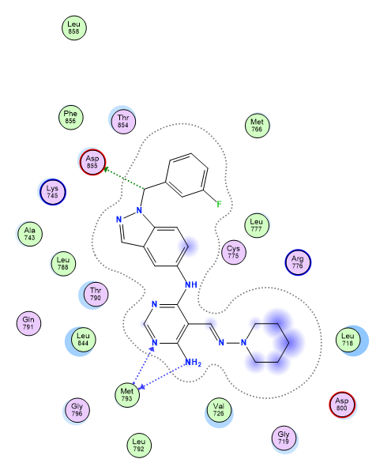
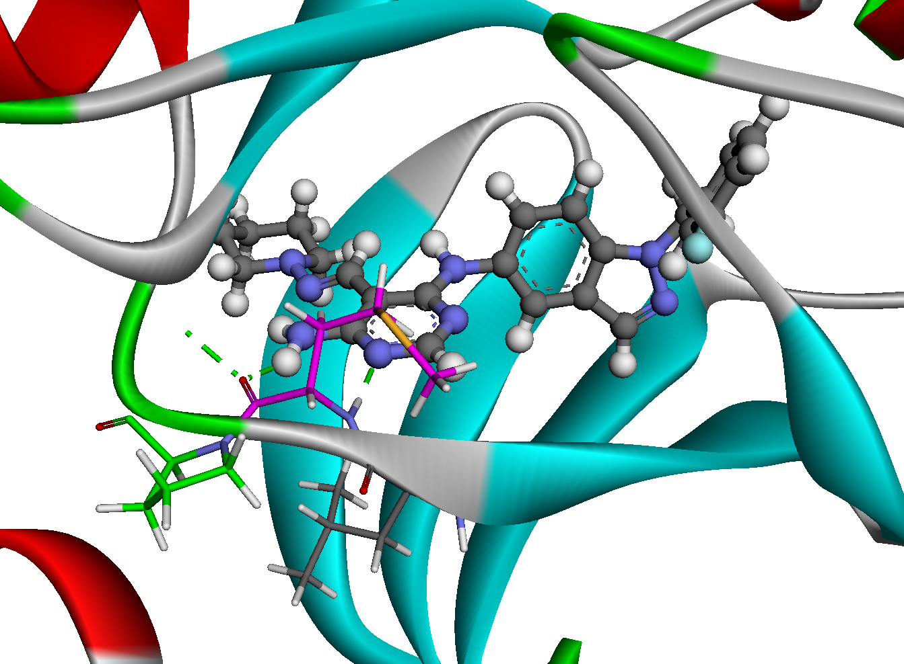
BioStation Viewer による相互作用エネルギーの解析 (4/5)
Asp855
Arg776
Pro794
Pro794
Met793

Slide 21
BioStation Viewer による相互作用エネルギーの解析 (5/5)
ペプチド
核酸
+1
0
+1
-1
-1
-1
-1
+1
-1
-1
+1
+1
-1
+1
+1
-1
0
0
-1
-1
一般的なアミノ酸残基やヌクレオチドの分割位置
+1
-1
+1
フラグメントの分割位置
0
-1
-1
主鎖との相互作用がある場合、一般的なアミノ酸残基や核酸の構成とフラグメントの構成が異なるため、
注意すること。
-1
+1
+1
0
-1

Slide 22
本講義の流れ
FMO 計算による相互作用エネルギー
ABINIT-MP で出力されるファイル
BioStation Viewer による相互作用エネルギーの抽出
BioStation Viewer による相互作用エネルギーの解析
BioStation Viewer を用いない相互作用エネルギーの抽出と解析

Slide 23
BioStation Viewer を用いないエネルギーの抽出と解析 (1/2)
ログファイルや CPF ファイルはテキストファイルなので、それらのフォーマットに基づいて、相互作用エネルギーを抽出することができる。
今回は、こちらで個人的に開発した Python スクリプトを用いて、富岳上で相互作用エネルギーを抽出する。
富岳に Putty などのターミナルでログインする。
富岳には Python が既にインストールされているので、スクリプト実行に必要なモジュール numpy を
インストールする。
スクリプトを入手する。
相互作用エネルギーを抽出する。
$ pip3 install numpy --user
$ git clone https://github.com/Tatsuya-Ohyama/cpf2csv.git
$ python cpf2csv/cpf2csv.py -a -i sample_data/2rgp_tether05-renumberd_48n-2p-24t.log -o 2rgp_tether05-renumberd_48n-2p-24t
-a: すべての相互作用エネルギーを出力する。
-i: 入力する .log ファイルあるいは .cpf ファイルを指定する。
-o: 出力ファイルの接頭辞を指定する。

Slide 24
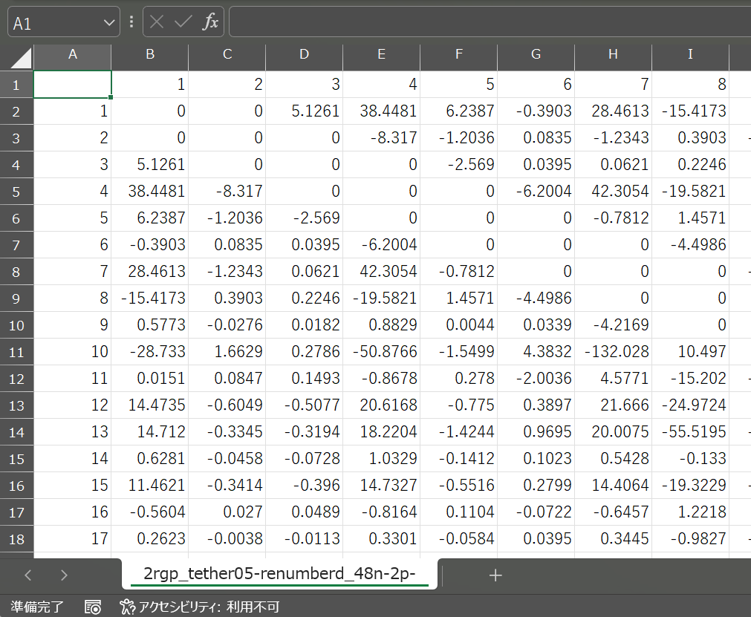
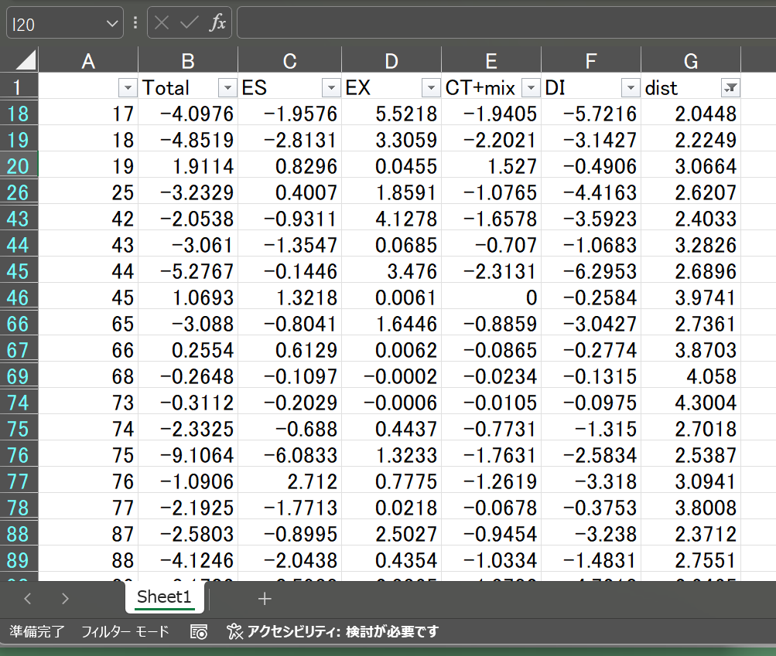
BioStation Viewer を用いないエネルギーの抽出と解析 (1/2)
プログラムの実行により、フラグメント i と j の相互作用マトリックスデータが
10 ファイル出力される。
得られた .csv ファイルを WinSCP などで転送する。
Excel で、.csv ファイルを開く。
必要に応じて .csv ファイルを加工して、グラフを作成する (例: IFIE_graph.xlsx)。

Slide 25
本講義のまとめ
FMO 計算を用いることにより、
フラグメント毎の相互作用が解析可能である。
FMO 計算で算出される相互作用は、
PIEDA によって、静電エネルギー (ES)、
交換反発エネルギー (EX)、電荷移動
エネルギー (CT+mix)、分散エネルギー (DI) の 4 種類に分割できる。
4 種類の相互作用エネルギー項の
組み合わせと、構造から相互作用の種類を
特定することができる。
BioStation Viewer による解析
  CPF ファイルから相互作用エネルギーを抽出することができる。
  相互作用エネルギーの強さを構造の色で
  可視化することができる。
BioStation Viewer を用いない場合でも、cpf2csv.py などのスクリプトを用いることで、相互作用エネルギーを抽出することができ、Excel 上でグラフを描画することができる。

